Slide 1
Презентация на тему: Мониторы
Сделал: Плиско Денис Проверяющий: Савичев Александр Валерьевич

Slide 2
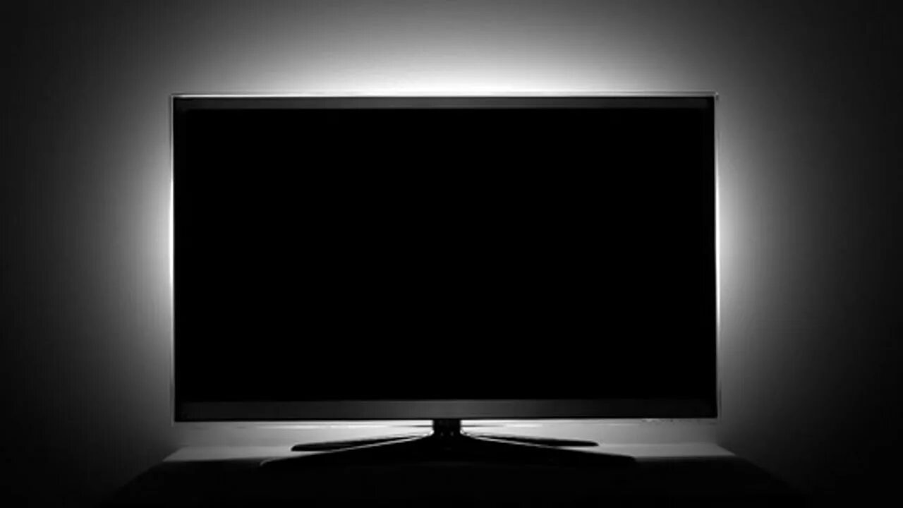
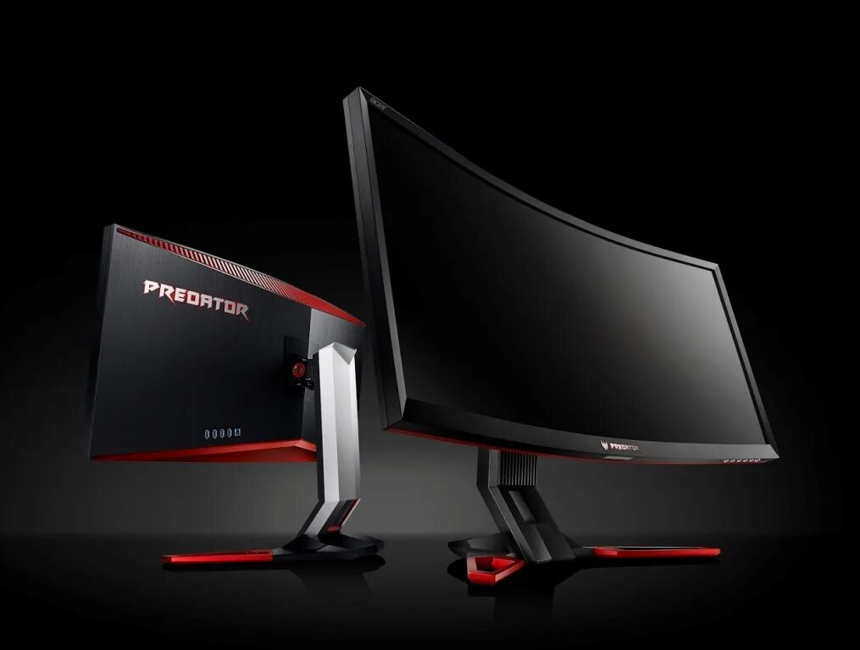
Монитор
Монитор – физическое устройство вывода информации с ПК, в качестве графической или текстовой информации, состоит из корпуса, дисплея, электроники, кнопок настройки и питания и разъёмов для подключения к сети.

Slide 3
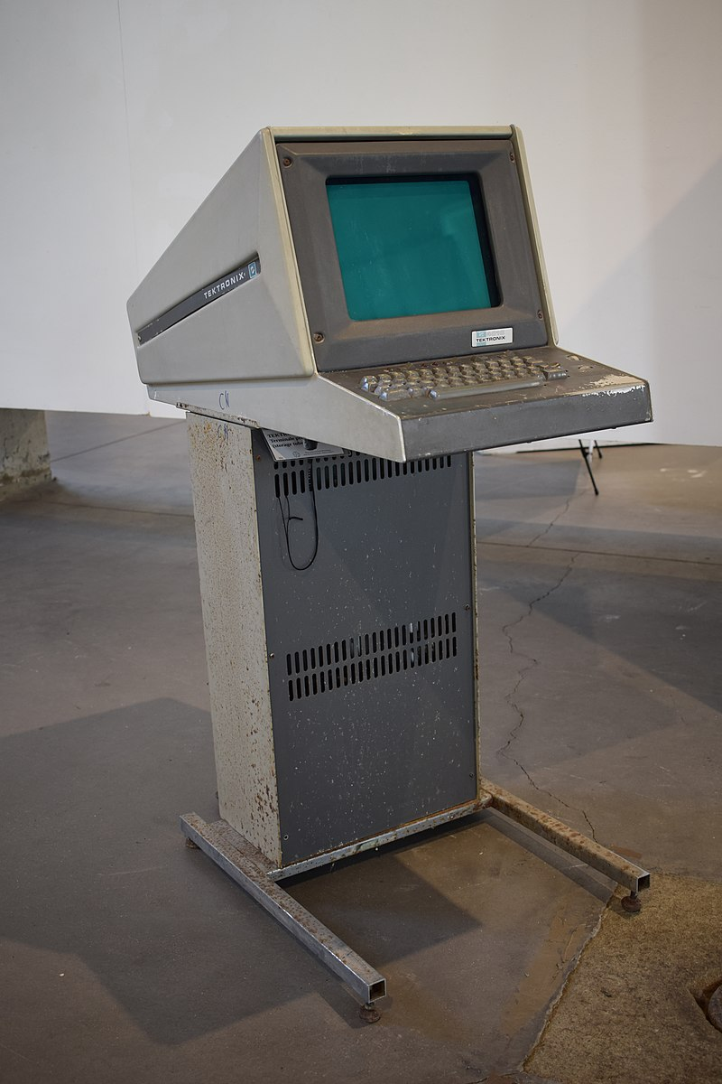
Электронно-лучевая трубка
Дисплеи в 1970-х годах использовали так называемую «Электронно-лучевую трубку». Дисплей был монохромным и имел плохое качество, из-за чего приходилось использовать большой текст и минимизировать кол-во информации за один показ.
Textronix 4010

Slide 4
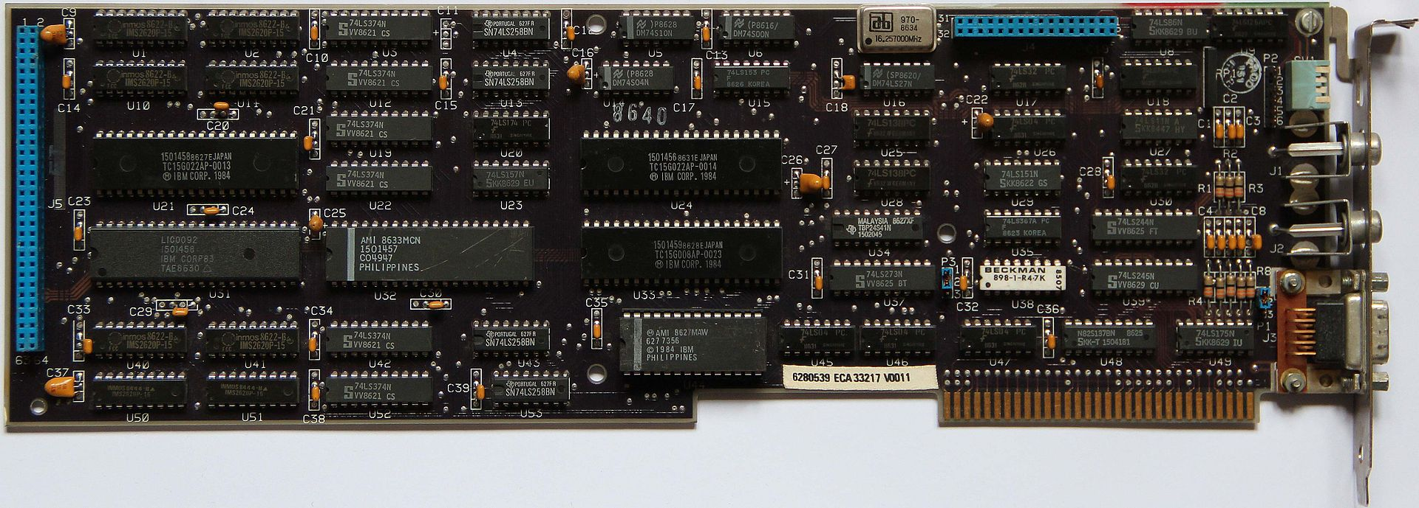
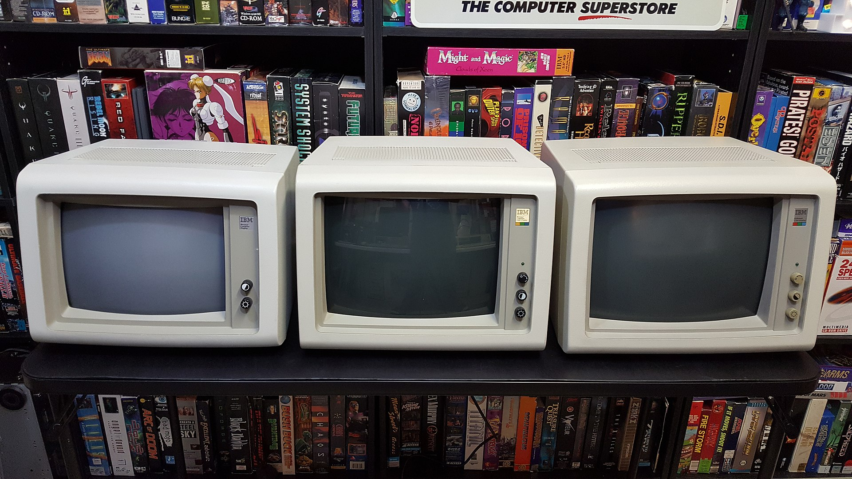
Цветная картинка
Цветная картинка появилась примерно в 1980-х В 1984 году IBM представила усовершенствованный графический адаптер, который был способен воспроизводить 16 цветов и имел разрешение 640 × 350.
Графический адаптер
Мониторы IBM

Slide 5
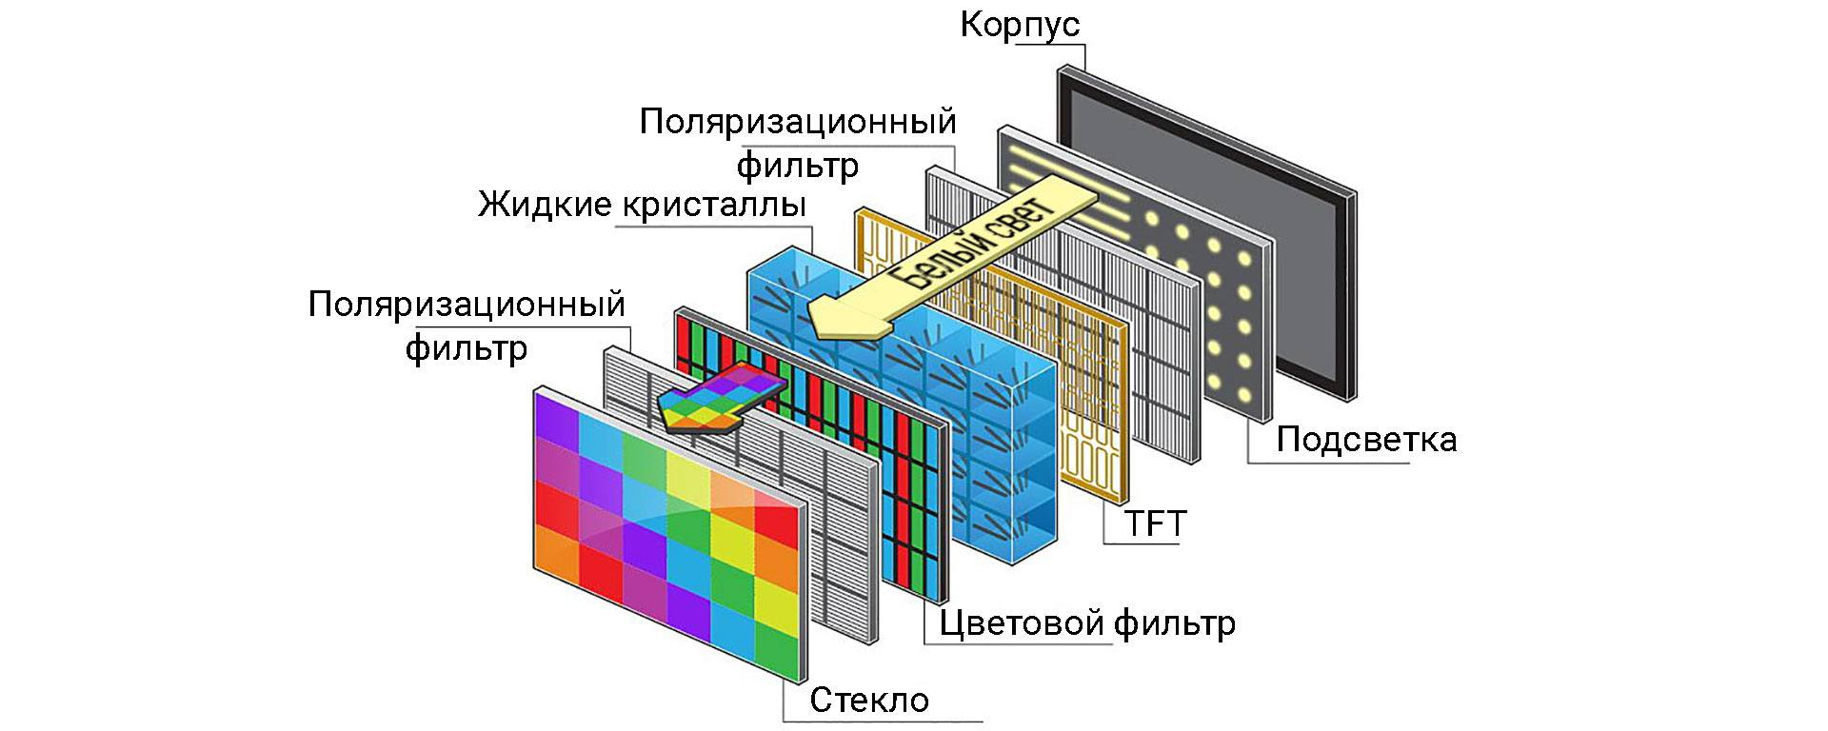
Жидкокристаллический дисплей
Жидкокристаллический дисплей или ЖК. – это экран на основе жидких кристаллов. Самый популярный среди обычных пользователей на данный момент.

Slide 6
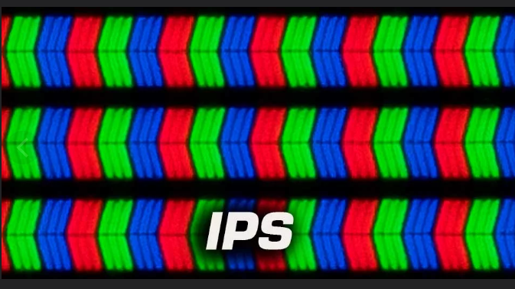
IPS матрица
На данный момент один из самых лучших вариантов, для бюджетного выбора обычного пользователя. Хорошая цветопередача и небольшая цена, но плохое отображение чёрного цвета.

Slide 7
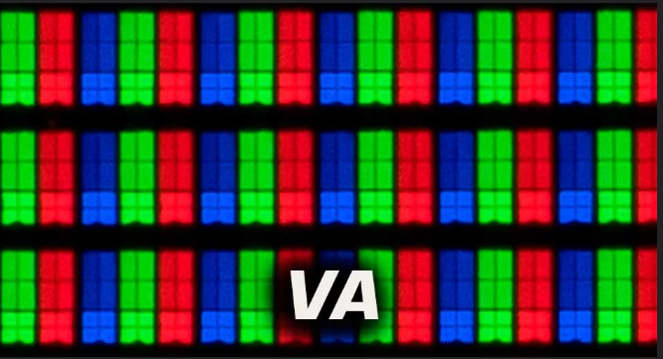
VA матрица
Тоже один из лучших вариантов. Но хорошие мониторы обычно дороже чем на IPS матрице, при этом чуть хуже цветопередача и скорость отклика, но лучше отображение чёрного цвета.

Slide 8
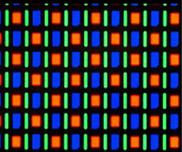
OLED Матрица
OLED - данная технология зачастую применяется при изготовлении крупноразмерных жидкокристаллических панелей. Другими словами, встречаются они в основном в телевизорах.

Slide 9
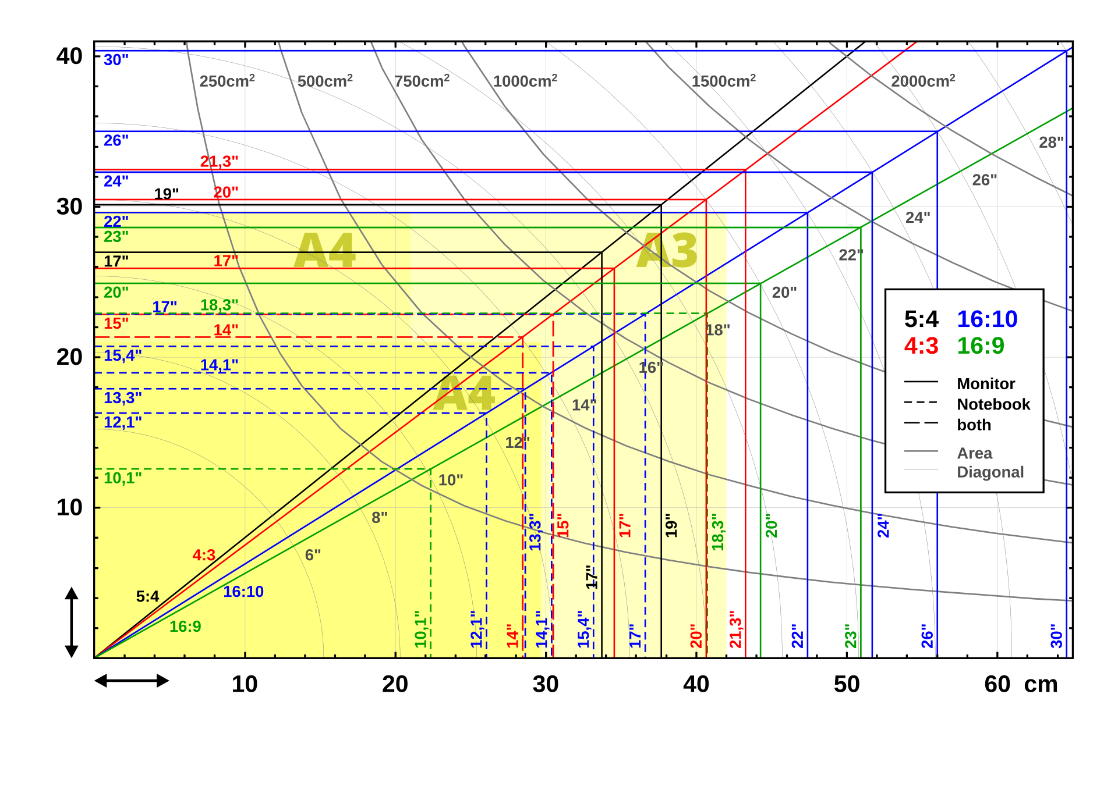
Характеристики монитора
Геометрия дисплея:
Видимый размер изображения, то есть количество дюймов.
Соотношение сторон это отношение длины по горизонтали к длине по вертикали. Бывают 4:3, 5:4, 16:10, 21:9 и самый популярный 16:9.

Slide 10
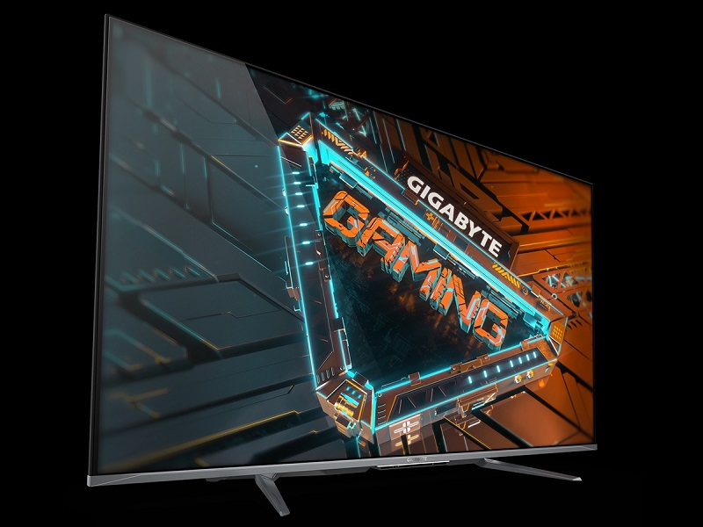
Самый большой монитор
Gigabyte представила самый большой монитор в мире — S55U. Модель с диагональю экрана 54,6 дюйма больше напоминает телевизор, но разработчики позиционируют его именно как монитор.

Slide 11
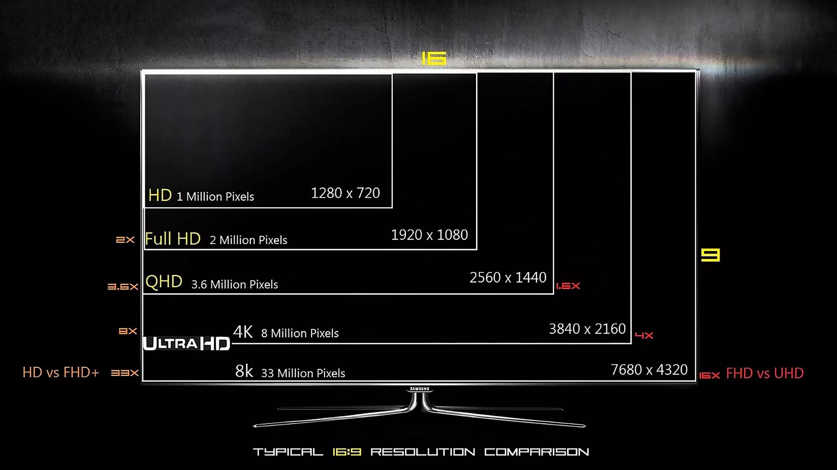
Разрешение дисплея
Это количество отдельных пикселей в каждом измерении, которое может отображаться изначально.
Шаг точки представляет собой расстояние между основными элементами дисплея
Плотность пикселей - это показатель того, насколько плотно расположены пиксели на дисплее.

Slide 12
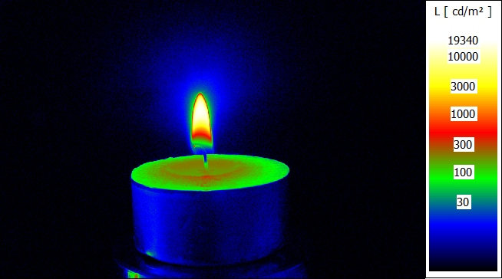
Цветовые характеристики
Полоса яркости
1) Яркость 2) Контрастность 3) Глубина цвета 4) Гамма 5) Точность цветопередачи 6) Угол обзора

Slide 13
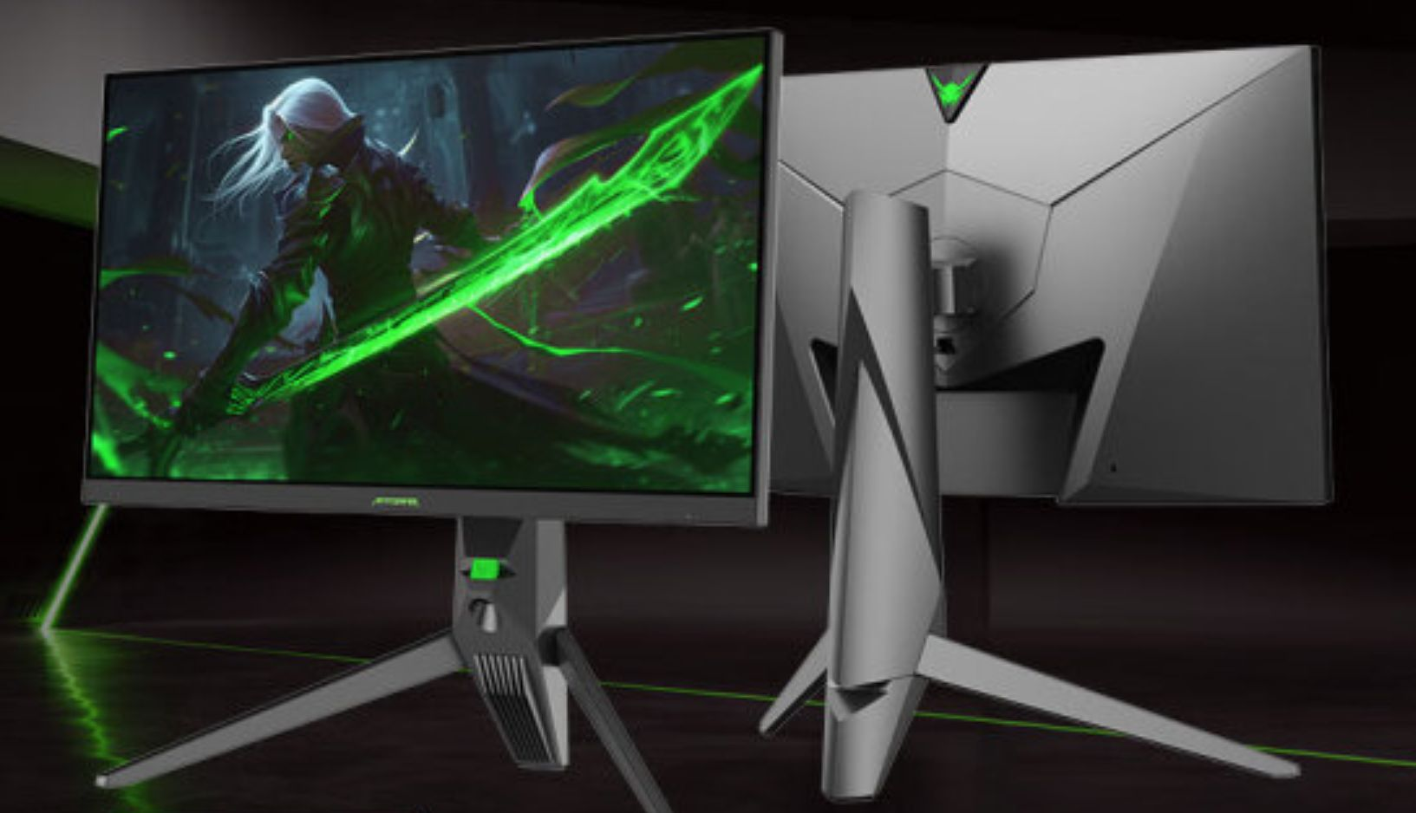
Характеристики скорости ввода
1) Частота обновления - на ЖК-дисплеях это количество раз, которое изображение может быть изменено в секунду, выраженное в герцах (Гц).
2) Время отклика - это время, которое требуется пикселю на мониторе для переключения между двумя оттенками.
3) Задержка ввода

Slide 14
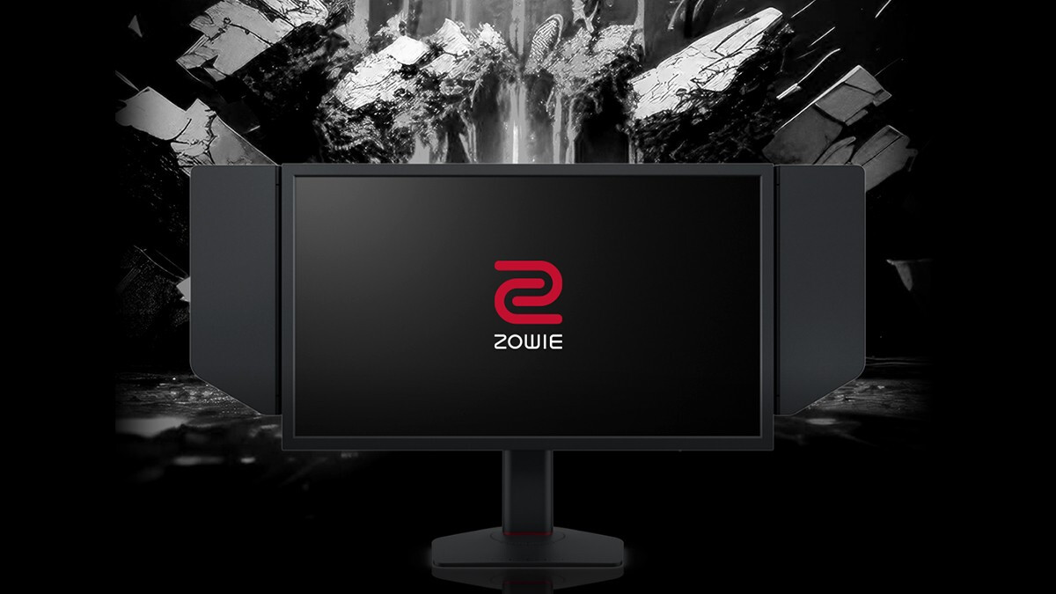
Самая большая герцовка
BenQ выпустила модель монитора ZOWIE XL2586X, с самой большой герцовкой на данный момент, а именно 540 гц.

Slide 15
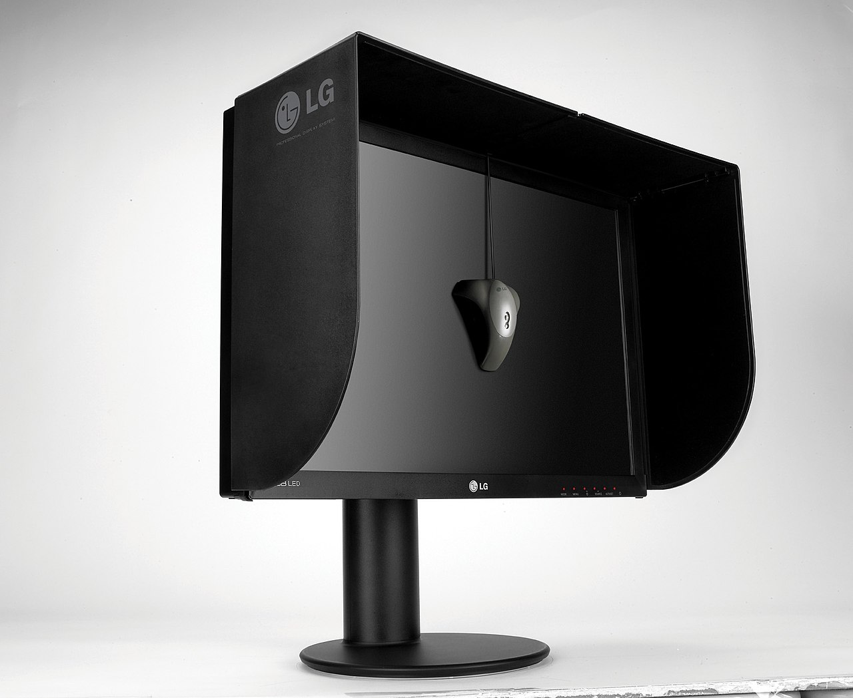
Доп функции:
Энергосбережение – монитор потухает через время бездействия пк. Световой индикатор – показывает в каком состоянии монитор находится. Встроенные аксессуары – колонки, веб-камера, микрофон. Сенсорный экран. Датчики – например, определения, какую яркость автоматически настроит монитор

Slide 16
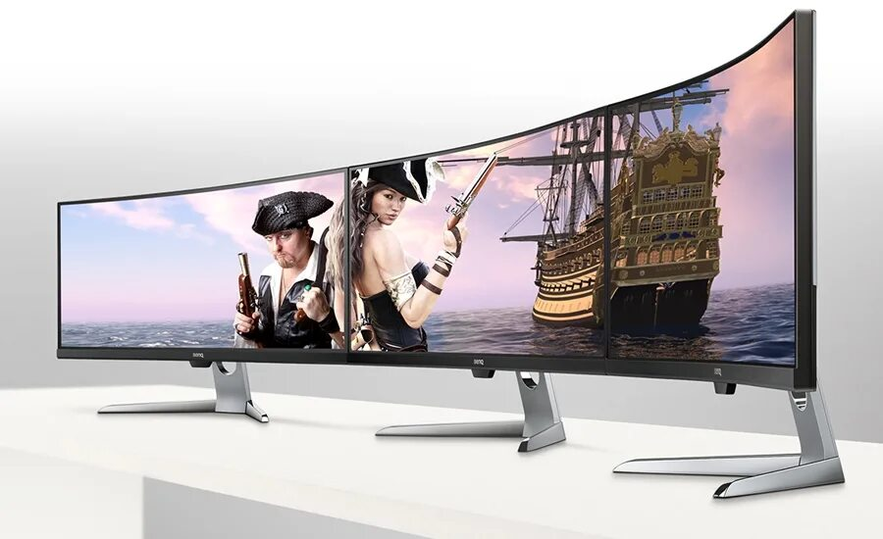
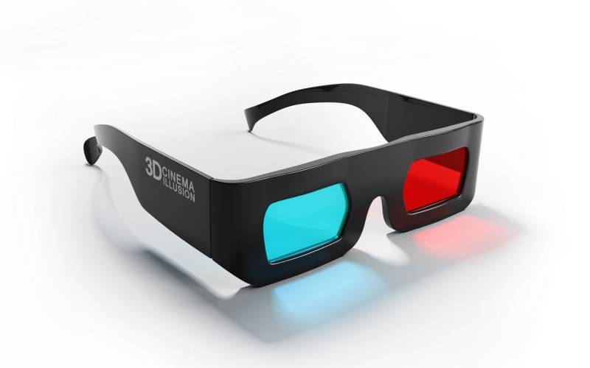
Изогнутость монитора. 3D картинка при использовании специальных очков. Антибликовое покрытие с защитой от отражения. Различные крепления и т.п.

Slide 17
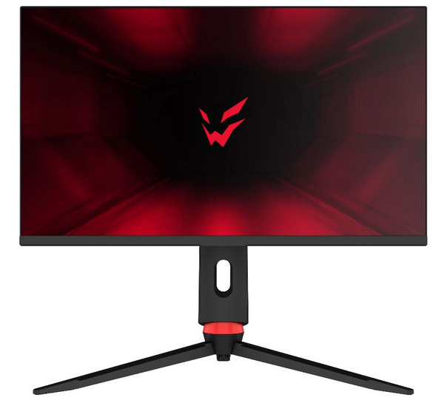
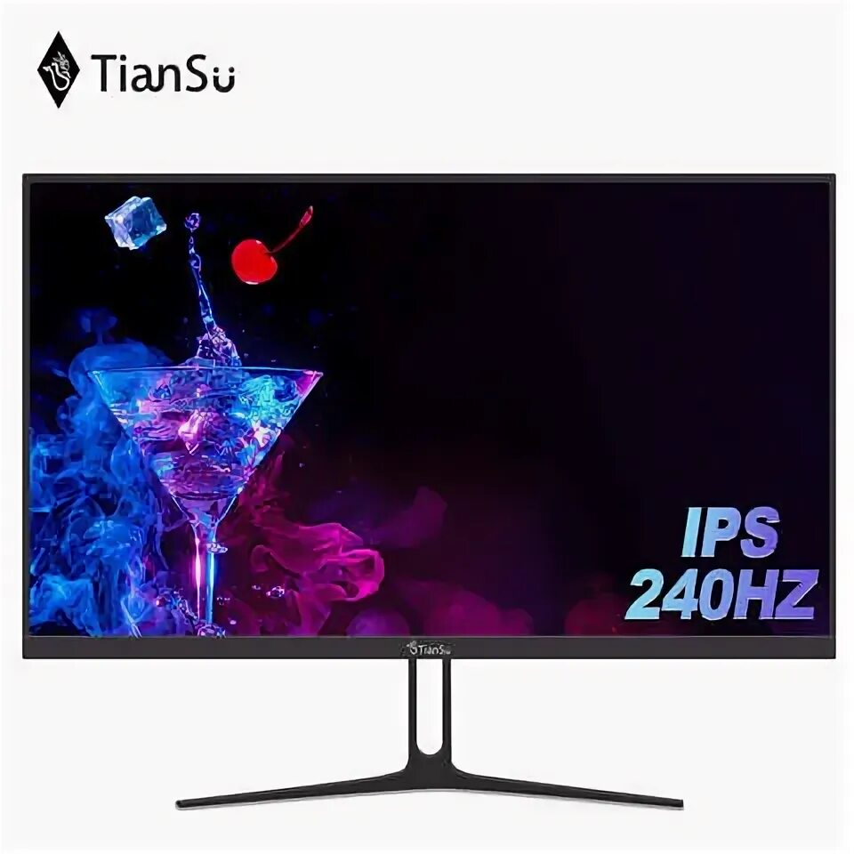
Бюджетные:

Slide 18
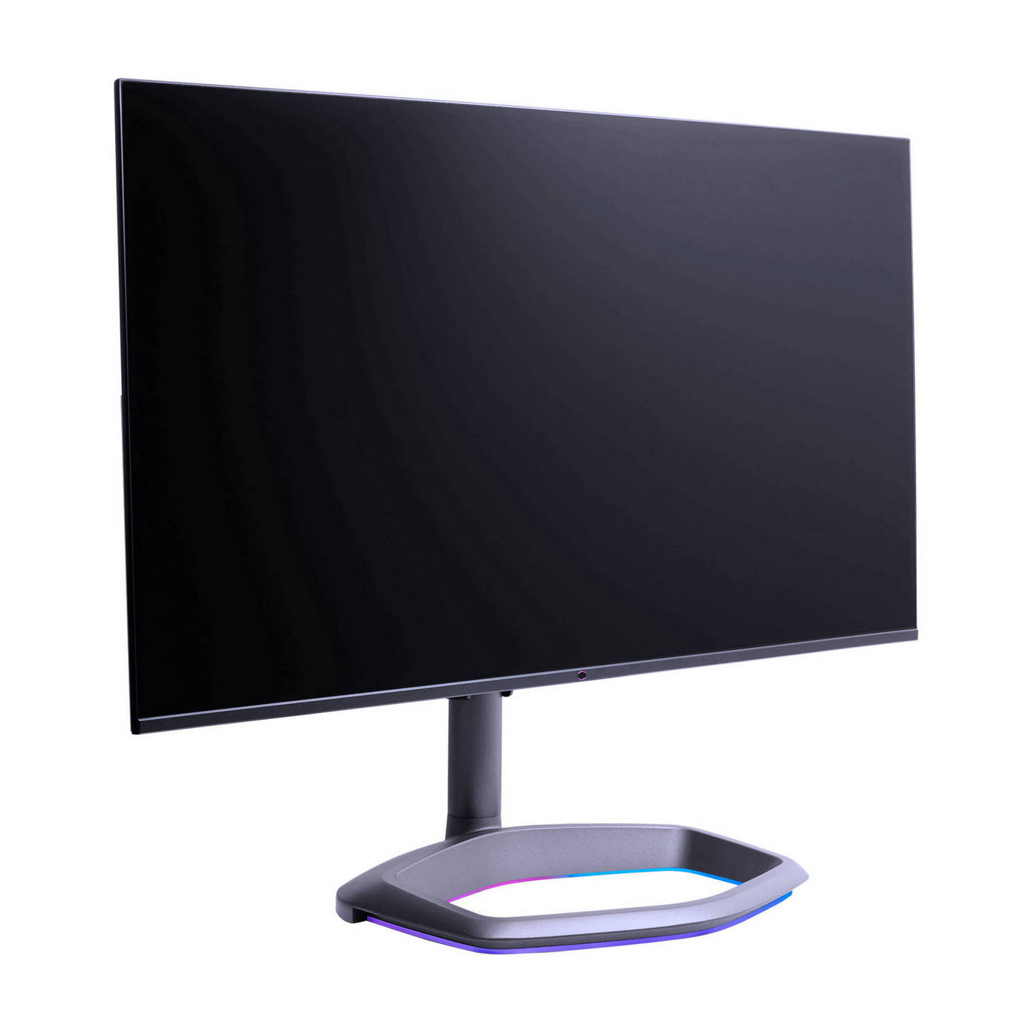
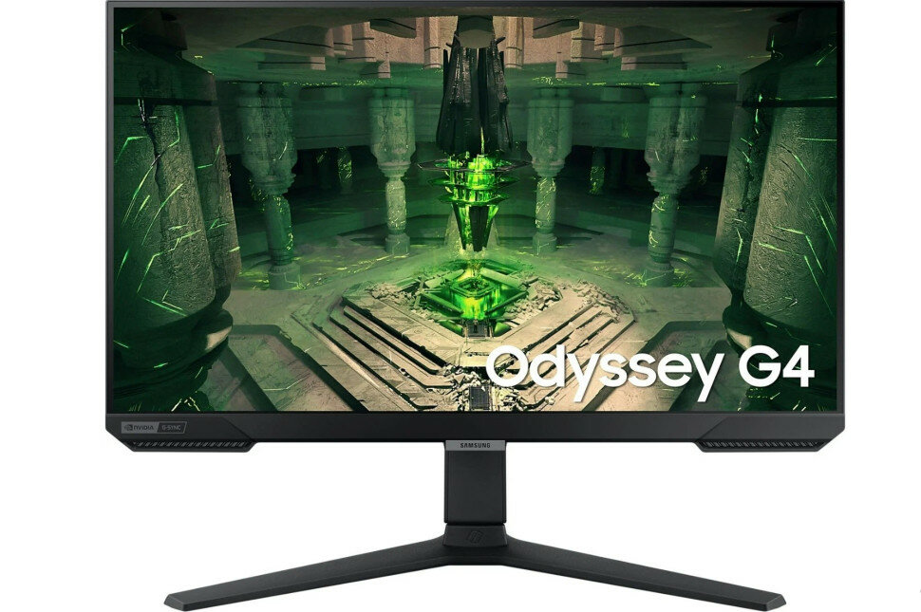
Средние:

Slide 19
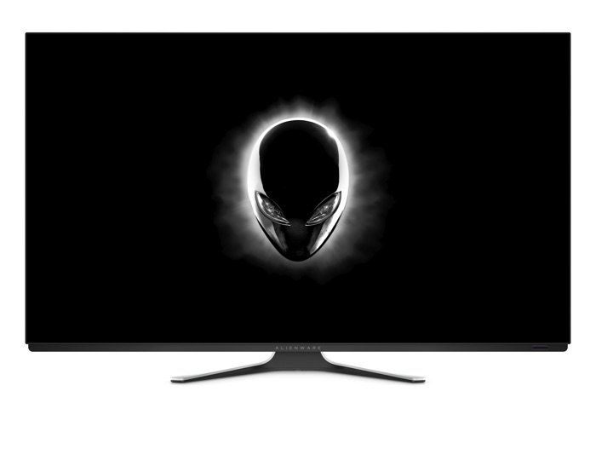
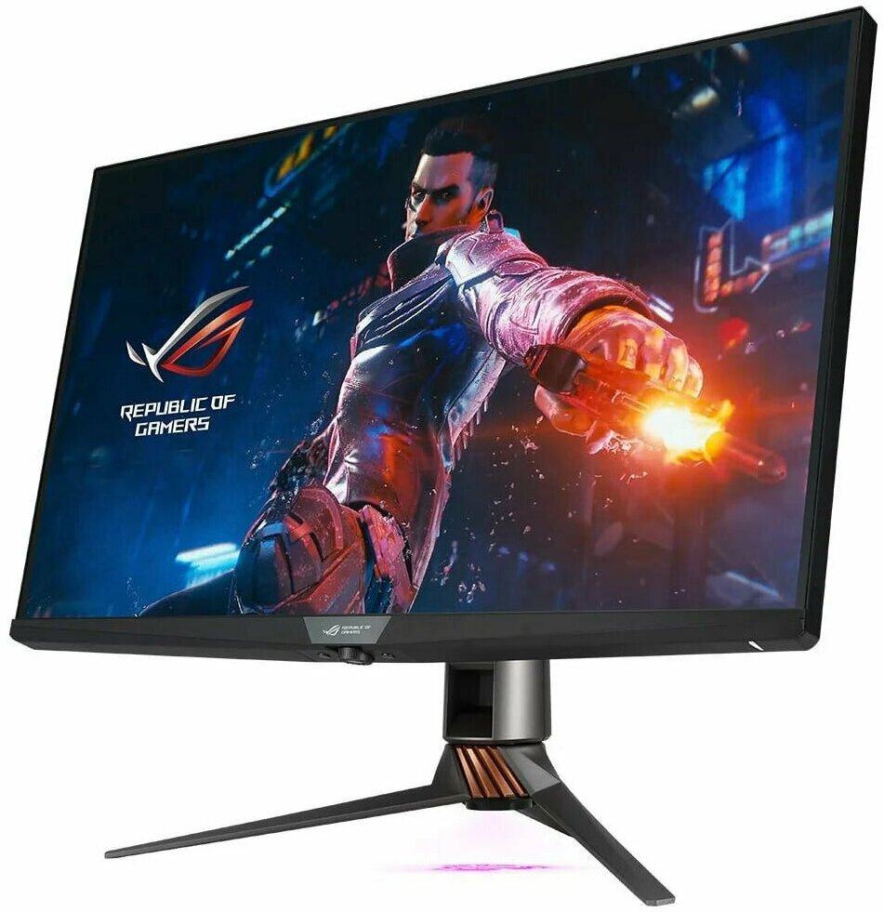
Самые дорогие

Slide 20
Источники:
https://en.wikipedia.org https://dzen.ru https://yandex.ru/images https://yandex.ru https://www.youtube.com/@architech007 https://www.tomshardware.com https://pcmecca.com https://www.youtube.com

